Slide 1





Slide 2
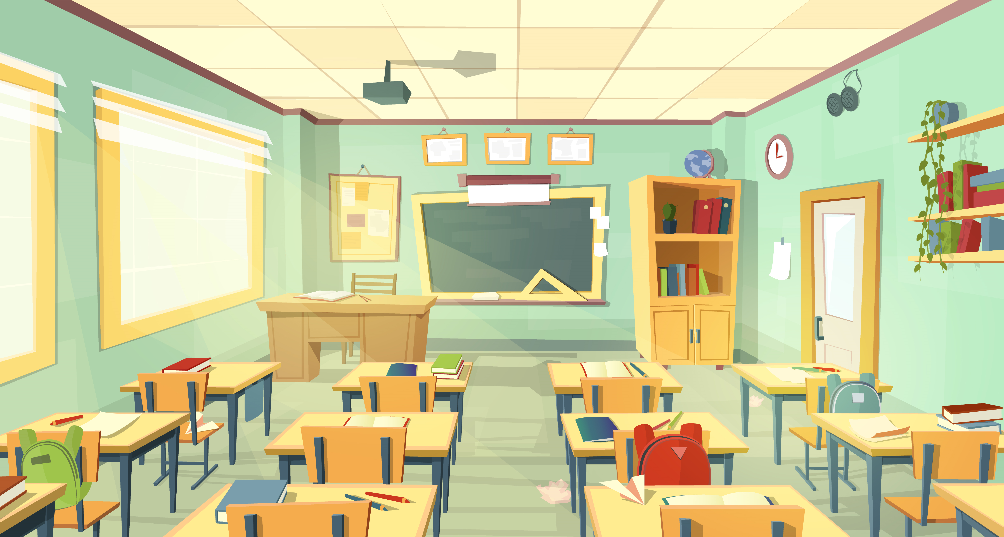

TRÒ CHƠI: AI NHANH HƠN
Ai là người đến lớp
Chăm chỉ sớm chiều
Dạy bảo mọi điều
Cho con khôn lớn?
.

Slide 3
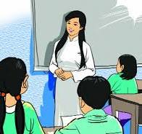
TRÒ CHƠI: AI NHANH HƠN
Giáo viên

Slide 4
TRÒ CHƠI: AI NHANH HƠN
Nghề gì bạn với vữa vôi
Xây nhà cao đẹp, bạn tôi đều cần?

Slide 5
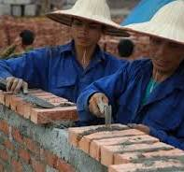
TRÒ CHƠI: AI NHANH HƠN
Thợ xây

Slide 6
TRÒ CHƠI: AI NHANH HƠN
Ai mặc áo trắng
Có chữ thập xinh
Tiêm thuốc chúng mình
Sẽ mau khỏi bệnh?

Slide 7
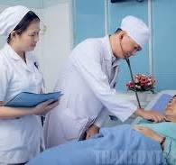
TRÒ CHƠI: AI NHANH HƠN
Bác sĩ

Slide 8
TRÒ CHƠI: AI NHANH HƠN
Tay cầm cái chổi
Chăm chỉ miệt mài
Quét dọn hằng ngày
Phố phường sạch sẽ
Là ai?
.

Slide 9
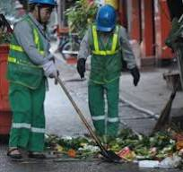
TRÒ CHƠI: AI NHANH HƠN
Lao công

Slide 11
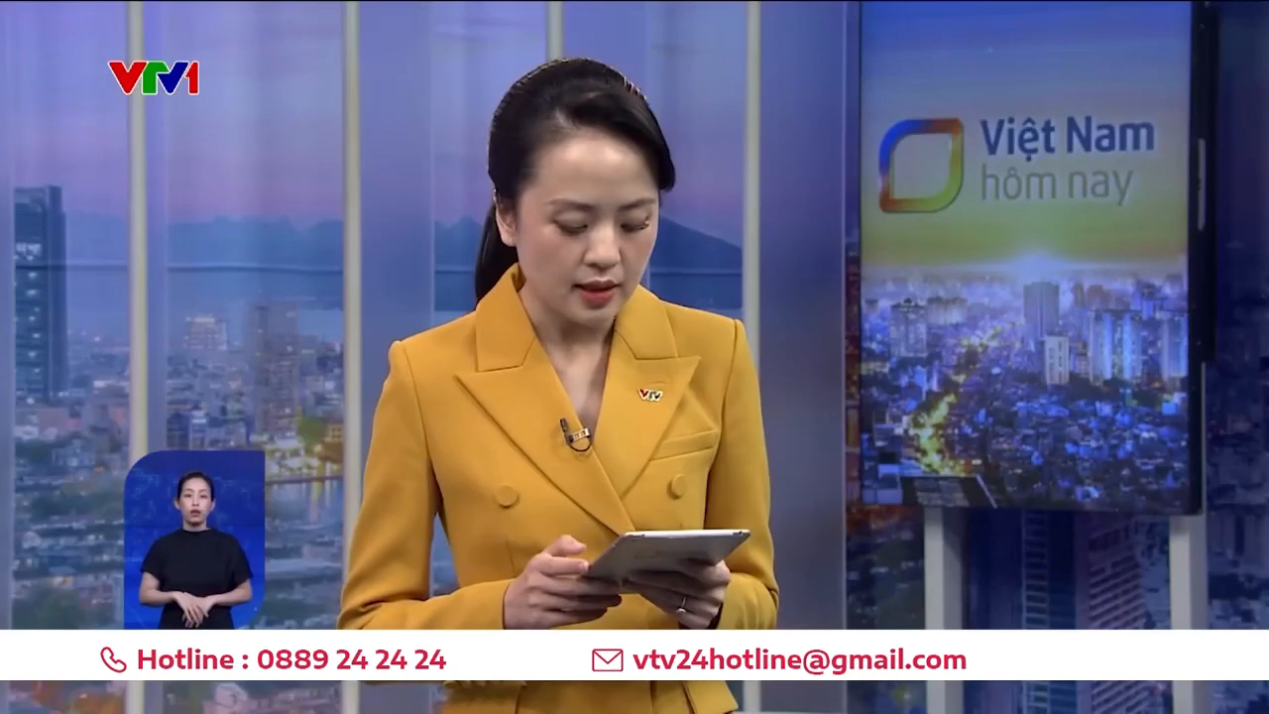

Slide 12













Notes:
Qua phần đố vui vừa rồi, chúng ta thấy mỗi ngành nghề cần sử dụng những thiết bị đảm bảo an toàn khác nhau. Trong tiết HĐTN này chúng ta cùng tìm hiểu nhưng quy tắc an toàn và những thiết bị bảo hộ lao động trong mỗi nghề.

Slide 13


Slide 14

Hoạt động 1: Chia sẻ về những quy định đảm bảo an toàn của nghề em mơ ước

Slide 15

1. Những rủi ro, nguy hiểm có thể xảy ra với người lao động?
2. Nguyên nhân xảy ra điều đó?
3.Các quy định đảm bảo an toàn của nghề mà người lao động phải tuân thủ?
4.Trang phục bảo hộ của nghề gồm những gì?

Slide 17
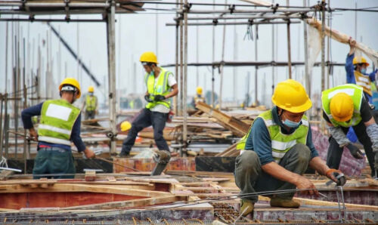

Ví dụ: Kĩ sư xây dựng không đội mũ bảo hiểm đang đứng ở cổng trường bị gạch rơi vào đầu.

Slide 18
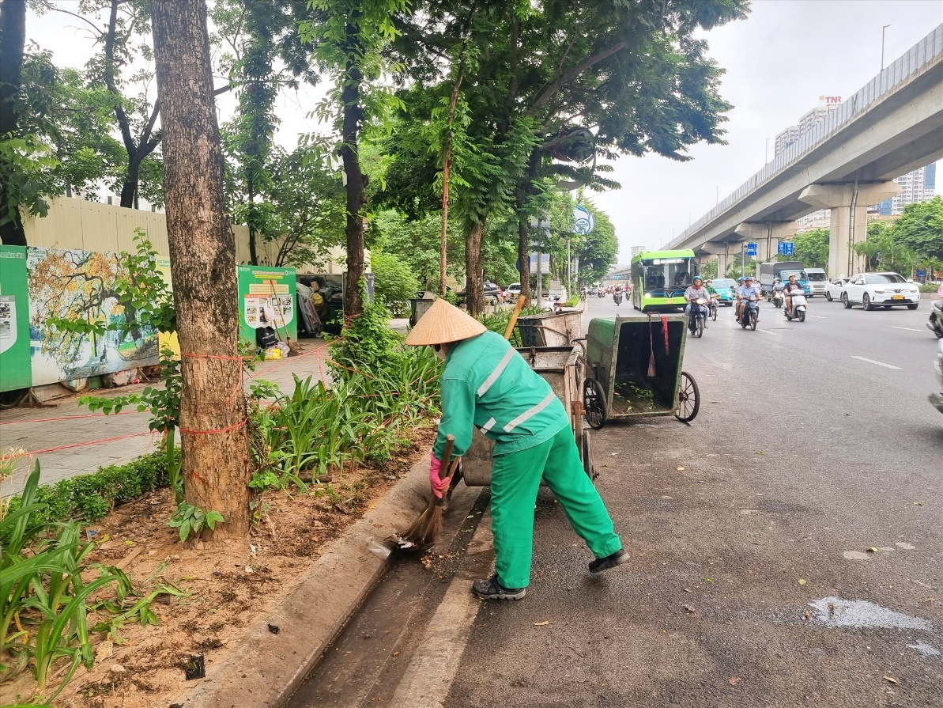
Công nhân vệ sinh môi trường không đeo khẩu trang bị ho do hít phải khí độc hại.

Slide 19

Nhân viên y tế làm việc không đeo khẩu trang, găng tay sẽ bị lây bệnh.

Slide 20
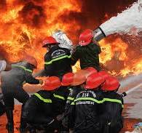

Slide 21
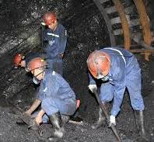

Slide 22
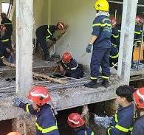

Slide 23
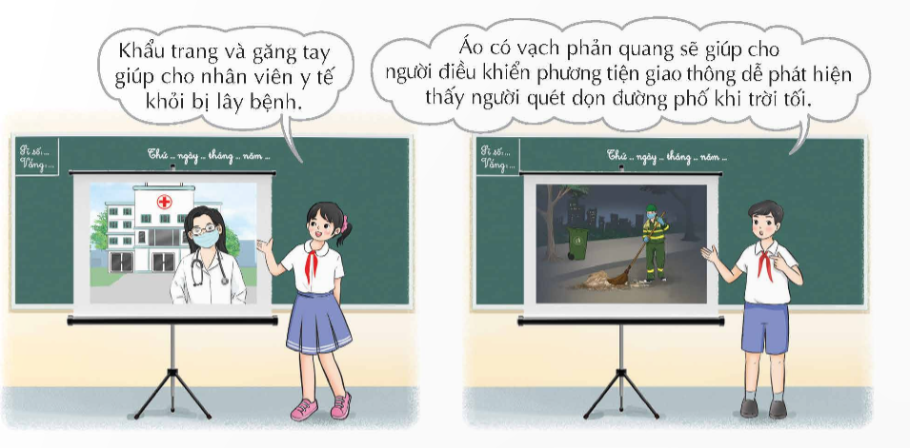
Chia sẻ quy định về đảm bảo an toàn của nghề

Slide 24


Mỗi ngành nghề cần tuân thủ những quy tắc an toàn khác nhau. Một số nghề cần thêm các thiết bị bảo hộ như nhân viên y tế, cứu hỏa, công nhân xây dựng ở công trường, nhân viên môi trường, đô thị,… Khi làm việc, họ cần sử dụng các thiết bị bảo hộ đúng cách, tuân thủ các quy tắc an toàn để tránh rủi ro, ảnh hưởng đến sức khỏe và tính mạng.

Slide 25
Hoạt động 2: Trưng bày thiết bị bảo hộ lao động của nghề.

Slide 26
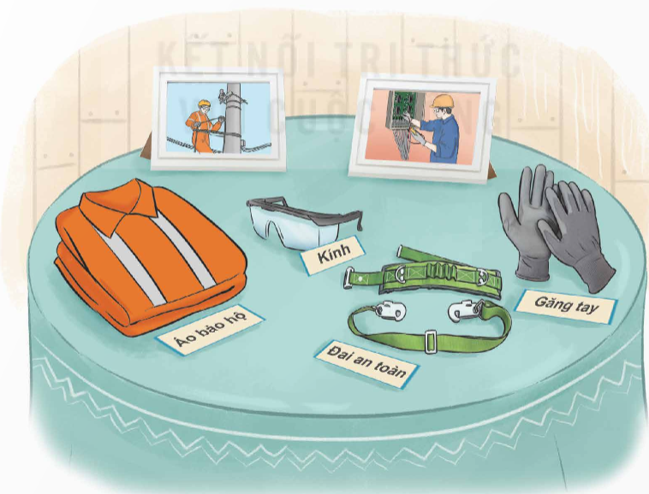

Slide 28
+ Trưng bày các thiết bị hoặc hình ảnh thiết bị bảo hộ lao động đã sưu tầm được một cách đẹp mắt.
+ Viết các lời chú thích dưới mỗi bức ảnh hoặc hiện vật trưng bày.
+Giới thiệu góc trưng bày của mình.

Slide 29
TRƯNG BÀY VÀ GIỚI THIỆU

Slide 30

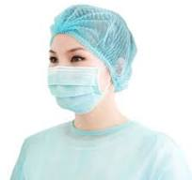
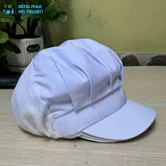

Slide 31
TRƯNG BÀY VÀ GIỚI THIỆU

Slide 32
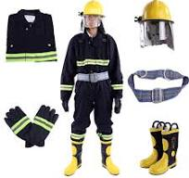
Cảnh sát phòng cháy chữa cháy

Slide 33
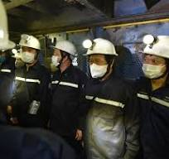
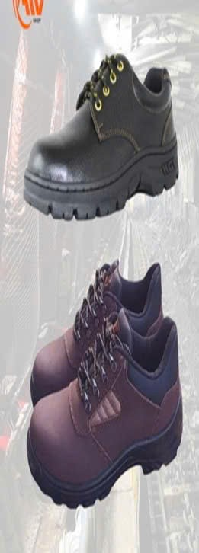
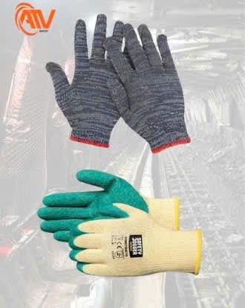
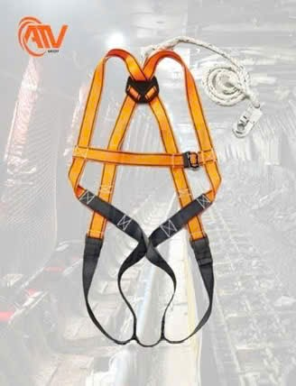
Công nhân mỏ than

Slide 34
Hôm nay chúng ta đã khám phá được nhiều thiết bị bảo hộ lao động đảm bảo an toàn cho nhiều công việc khác nhau. Chúng ta cũng biết được cách người lao động sử dụng thiết bị đó như thế nào. Các thiết bị bảo hộ lao động tránh được các rủi ro. Tất cả những người làm nghề đều phải tuân thủ việc sử dụng thiết bị bảo hộ lao động cũng như thực hành các quy tắc an toàn trong lao động.

Slide 35


Slide 36


Hãy cùng bạn bè, người thân đi trải nghiệm thực tế nghề mình mơ ước, gặp gỡ chuyên gia trong nghề.

Slide 37













